Slide 1

ĐẠI HỌC BÁCH KHOA – ĐẠI HỌC ĐÀ NẴNG
KHOA CÔNG NGHỆ THÔNG TIN
Môn học
CSES
Giảng Viên: Phạm Minh Tuấn

Slide 2
Bài 4: Cấu trúc dữ liệu
Mảng động (Dymamic arrays)
Tập hợp (Set)
Ánh xạ (Map)
Iterators and ranges
Các cấu trúc khác
So sánh

Slide 3
Giới thiệu
Cấu trúc dữ liệu là cách lưu trữ dữ liệu trong bộ nhớ của máy tính.
Vì mỗi cấu trúc dữ liệu đều có ưu điểm và nhược điểm riêng nên việc lựa chọn một cấu trúc dữ liệu phù hợp cho bài toán là rất quan trọng
Bài này giới thiệu các cấu trúc dữ liệu quan trọng trong thư viện chuẩn C++.

Slide 4


Mảng động (Dymamic arrays)
Mảng động là mảng có thể thay đổi kích thước trong quá trình thực thi chương trình. Mảng động phổ biến trong trong C++ là vector.
Cách khởi tạo mảng rỗng và thêm phần tử:
Cách truy cập như mảng thông thường:

Slide 5


Mảng động (Dymamic arrays) -tt
Phương thức size() trả về số lượng phần tử của vector.
Cách thức truy cập tất cả phần tử:

Slide 6
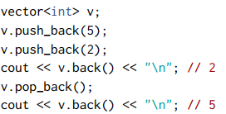
Mảng động (Dymamic arrays) -tt
Phương thức back() trả phần tử cuối cùng, và phương thức pop_back() xóa phần tử cuối.

Slide 7


Mảng động (Dymamic arrays) -tt
Các cách thức khởi tạo khác nhau của vector:
Khởi tạo với các phần tử có sẵn
Khởi tạo kích thước phần tử và giá trị
* Khi kích thước phần tử nhỏ, C++ sẽ tạo 1 mảng mới khi ta thêm phần tử. Vì thế khởi tạo trước mảng đủ lớn giúp chúng ta tránh điều này

Slide 8
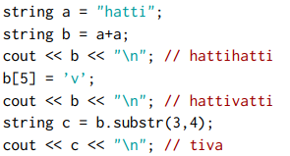
Mảng động (Dymamic arrays) -tt
string cũng là mảng động trong C++. Nó có 1 số chức năng đặc biệt như:
Toán tử “+” dung để nối chuỗi.
Phương thức substr(k,x) trả về chuỗi con với ký tự đầu tại vị trí k và chiều dài x.

Slide 9
Tập hợp (Set)
Set là CTDL quan trọng với các toán tử cơ bản như: thêm phần tử, tìm kiếm và xóa.
Trong C++,
set được xây dựng bởi “cây cân bằng” nên các toán tử được thực hiện với thời gian thực thi là O(logn)
unordered_set được xây dung bởi “bảng băm” nên các toán tử thực hiện với thời gian thực thi là O(1)
Nếu như muốn phần tử luôn được sắp xếp thì dùng set, còn không thì dùng unordered_set

Slide 10
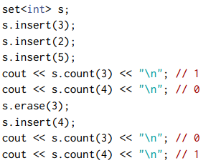
Tập hợp (Set) - tt
Phương thức trong set:
insert(x) để thêm phần tử x vào tập hợp
count(x) để kiểm tra x có trong tập hợp không
erase(x) để xóa phần tử khỏi tập hợp

Slide 11
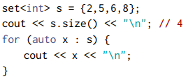
Tập hợp (Set) - tt
set gần như vector nhưng không thể truy cập phần tử thông qua “[ ]”. Ta có thể truy cập hết tất cả phần tử bằng cách sau:

Slide 12
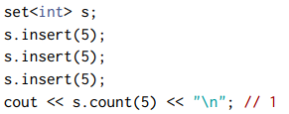
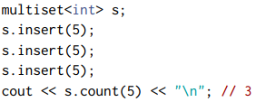


Tập hợp (Set) - tt
vì set chỉ chứa các phần tử không trùng nhau nên trong C++ cung cấp thêm cho ta CTDL multiset và unordered_multiset. Ta có thể so sánh 2 code sau:
Muốn xóa phần tử trong multiset:

Slide 13
Ánh xạ (Map)
map là CTDL gồm các cặp key – value.
array cũng là CTDL key-value nhưng key của array là các số nguyên liên tiếp 0,1,…n-1
Còn key trong map có thể không cần liên tiếp hoặc không nhất thiết phải số nguyên.
Trong C++:
map được xây dựng bằng cây cân bằng
unordered_map được xây dựng bằng bảng băm

Slide 14
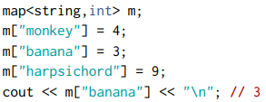

Ánh xạ (Map) - tt
Khởi tạo map và thêm phần tử
Khi truy cập key không có trong map, map sẽ trả về phần tử mặc định (ví du: 0)

Slide 15


Ánh xạ (Map) - tt
Có thể kiểm tra tồn tại key trong map hay không ta dùng count(key):
Muốn truy cập tất cả phần tử key-value:

Slide 16

Iterators and ranges
Nhiều CTDL trong C++ đi đôi với iterator
Iterator là 1 biến tham chiếu tới phần tử trong CTDL. Trong đó begin() và end() thường được dùng nhất.
Lưu ý:
begin(): tham chiếu tới phần tử thứ nhất
end(): tham chiếu ra bên ngoài CTDL

Slide 17


Một số phương thức thông dụng
Phương thức:
Sort: sắp xếp
Reverse: đảo ngược
Random_shuffle: hoán đổi ngẫu nhiên

Slide 18

Set iterators
Iterators được dùng để truy cập phần tử trong set:
Cách thức viết gọn:
Giá trị phần tử có thể được lấy bởi toán tử *

Slide 19



Set iterators - tt
Ta có thể sử dụng các toán tử ++ hay – để di chuyển đến phần tử tiếp theo hoặc trước đó.
Ví dụ, truy cập các phần tử theo thứ tự tăng dần
Truy cập phần tử lớn nhất
Tìm kiếm phần tử x

Slide 20
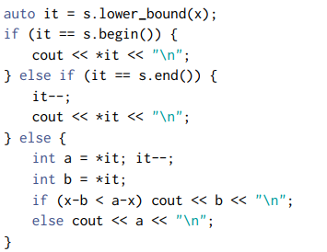
Set iterators - tt
Ta cũng có thể tìm kiếm bằng cách sử dụng:
lower_bound(x): iterator đến giá trị nhỏ nhất không nhỏ hơn x
upper_bound(x): iterator đến giá trị nhỏ nhất lớn hơn x
Lưu ý, không thể sử dụng phương thức trên đối với unordered_set mà chỉ dùng cho set
Code bên tìm phần tử gần với x nhất

Slide 21
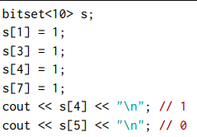
Các cấu trúc khác
Bitset: CTDL chỉ chứa phần tử 0 hoặc 1
Lợi điểm của bitset là tiết kiệm RAM

Slide 22


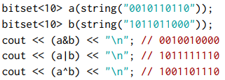
Bitset - tt
Cách dùng bitset
Đếm số phần tử 1
Các toán tử

Slide 23
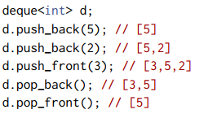
Deque
Deque là mảng động và có thể thêm hoặc xóa phần tử đầu và cuối

Slide 24
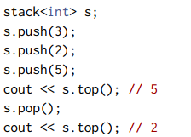
Stack
Stack là CTDL thêm và xóa phần tử đầu với thời gian O(1)

Slide 25
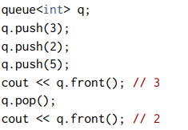
Queue
Queue là CTDL thêm phần tử cuối và xóa phần tử đầu với thời gian O(1)

Slide 26
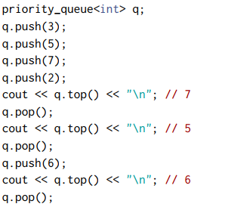
Priority queue
Hằng đợi ưu tiên (Priority queue) cho phép thêm và xóa phần tử với thời gian O(logn) và truy xuất dữ liệu với thời gian O(1). Priority queue có chức nâng tương tự như set nhưng thời gian thực thi nhanh hơn.
Bạn có thể định nghĩa lại để tìm và xóa phần tử từ nhỏ đến lớn bằng cách

Slide 27

Policy-based data structures
Trong g++ cung cấp 1 số cấu trúc đặc biệt. Tạm gọi là Policy-based data structures.
Các phương thức với độ phức tạp dưới O(logn):
Thêm: s.insert(2)
Truy cập giá trị bằng index: auto x = s.find_by_order(2);
Tìm index bằng giá trị: s.order_of_key(7)
Xóa giá trị: s.erase(2)

Slide 28
So sánh
Problem:
Cho 2 mảng A và B, hãy tìm các phần tử chung của 2 phần tử đó.
Ví dụ:
Input: A = [5,2,8,9,4], B = [3,2,9,5]
Ouput: 2,5,9

Slide 29
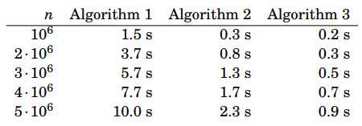
Các thuật toán
Algorithm 1: dùng cấu trúc set – O(nlogn)
Algorithm 2: unordered_set – O(n)
Algorithm 3: Sắp xếp mảng A và B với O(nlogn) và dùng thuật 2 con trỏ với O(n)
Ta có:
Cho nên cần cân nhắc khi sử dụng CTDL đối với dữ liệu lớn

Slide 30
Bài Tập
CSES20_DISTINCTNUMBERS

